Slide 1
Projeto de jogo 2D:
Limpando as ruas de campinas
1 UP 25000
2 UP 003200
LIXOMANIA
Temática social: Poluição
©
Autores:
Erick Rosa
Bernardo Chefel
Paulo Carrari

Slide 2
Tema do Jogo: Poluição em espaços públicos
1 UP 25000
2 UP 003200
As pessoas não se preocupam em cuidar dos espaços em que outras pessoas convivem, especialmente as praças publicas
CREDITS

Slide 3
Como isso foi trabalhado no jogo?
Colocando o Gari como herói
E os poluidores como vilões
O protagonista do jogo é um gari dedicado e esforçado fazendo o seu melhor pra conseguir fazer essa tarefa quase que impossível de manter essa praça limpa
Os inimigos do jogo que o jogador deve propositalmente se frustras são as pessoas que frequentam a praça e não param de jogar lixo no chão, dificultando o trabalho do pobre gari

Slide 4
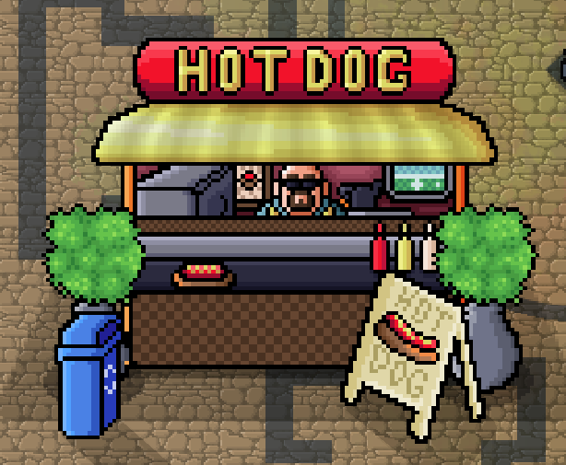

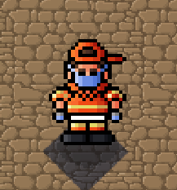
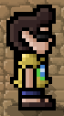
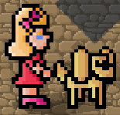
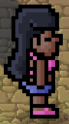
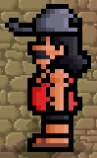
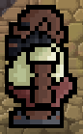
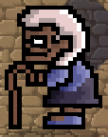
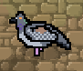
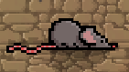
Personagens
Gari
Pedestres
Pragas
O Chefe
Ele tá sempre de olho no player, te cumprimenta no começo do expediente, informa das suas tarefas e mecânicas do jogo e te demite se você falha
O funcionário de limpeza publica mais dedicado do Brasil, determinado a manter essa praça limpa
Vendedor de cachorro quente
O maior apoiador do nosso protagonista, disposto a ajudar o gari no seu expediente pra que ele mantenha a praça limpa, assim mais pessoas poderem frequentar sua barraca
Pessoas que frequentam a praça e poluem ela jogando lixo no chão
Os ratos e pombos que aparecem quando a praça fica poluída demais

Slide 5
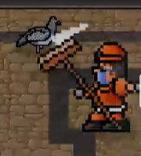
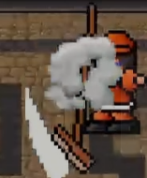

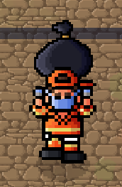
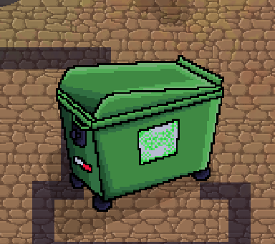
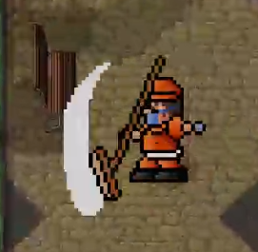





Mecânicas
Varrer o lixo do chão
Jogar as sacolas nas lixeiras
Lute contra as pragas
As pessoas vão jogar itens de lixo no chão, você pode varrer eles até junta-los numa sacola
Pegue as sacolas nos pontos de acumulo e joguem nos latões verdes espalhados pela praça
Recupere vida

Slide 6
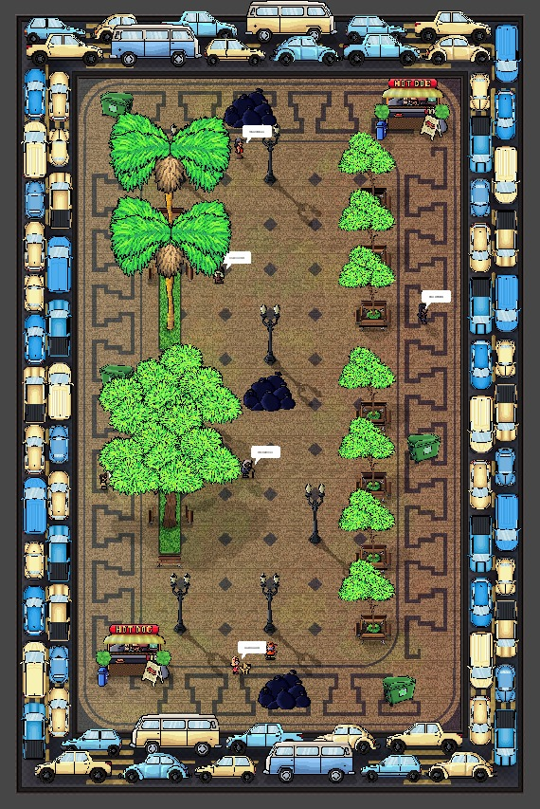
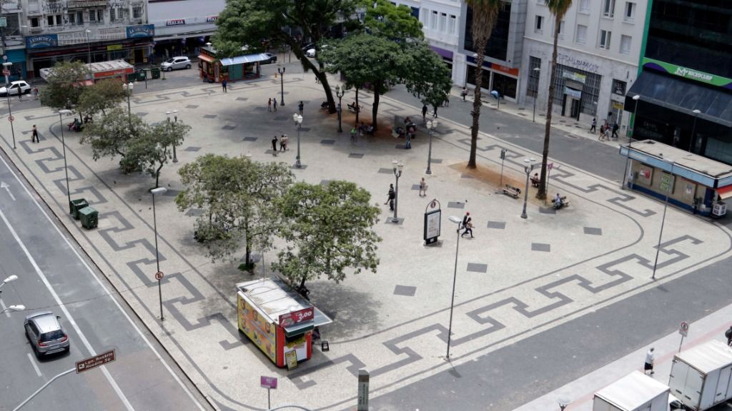
Cenário
A ideia original do jogo seria fazer uma praça cidade normal e genérica, mas a conselho do professor de projetos decidimos reproduzir o Largo do Rosário do centro de campinas por completo

Slide 7
Obrigado!
Alguma duvida?

